Slide 1


Key for the Open Source Community
The 3rd Group

Slide 2

Intro to Open Source Community
Basic Use of Git & GitHub
Useful Tips
Check it out

Slide 3


Slide 4
建议与意见
人\建议 | 1 | 2
C
f
t
z

Slide 5
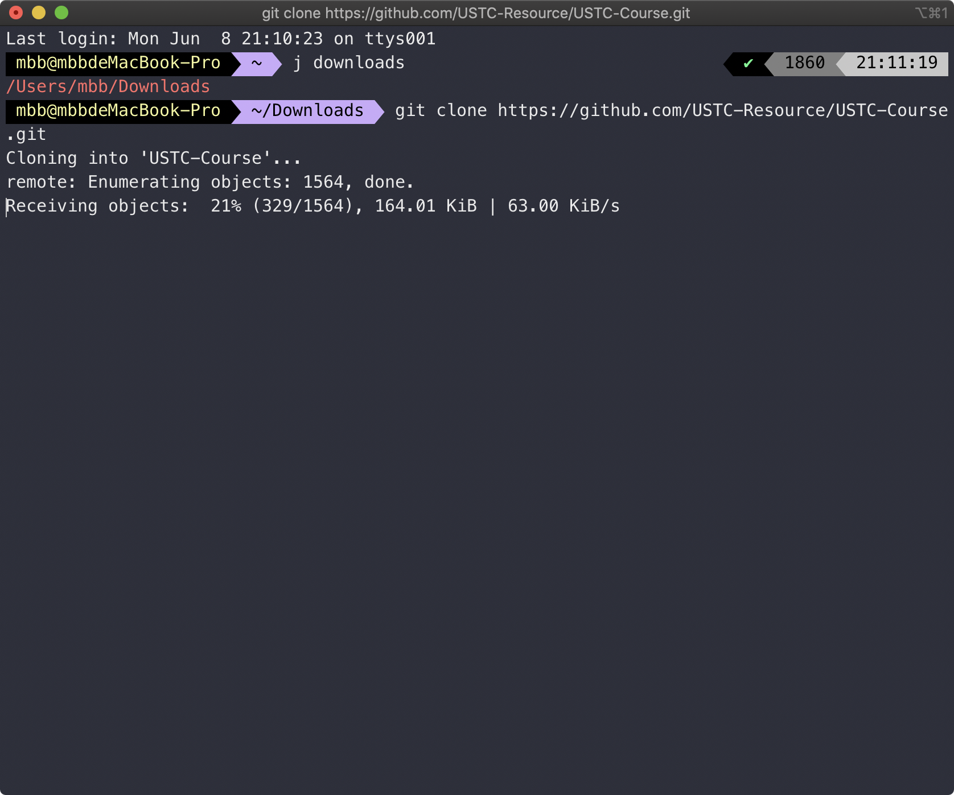
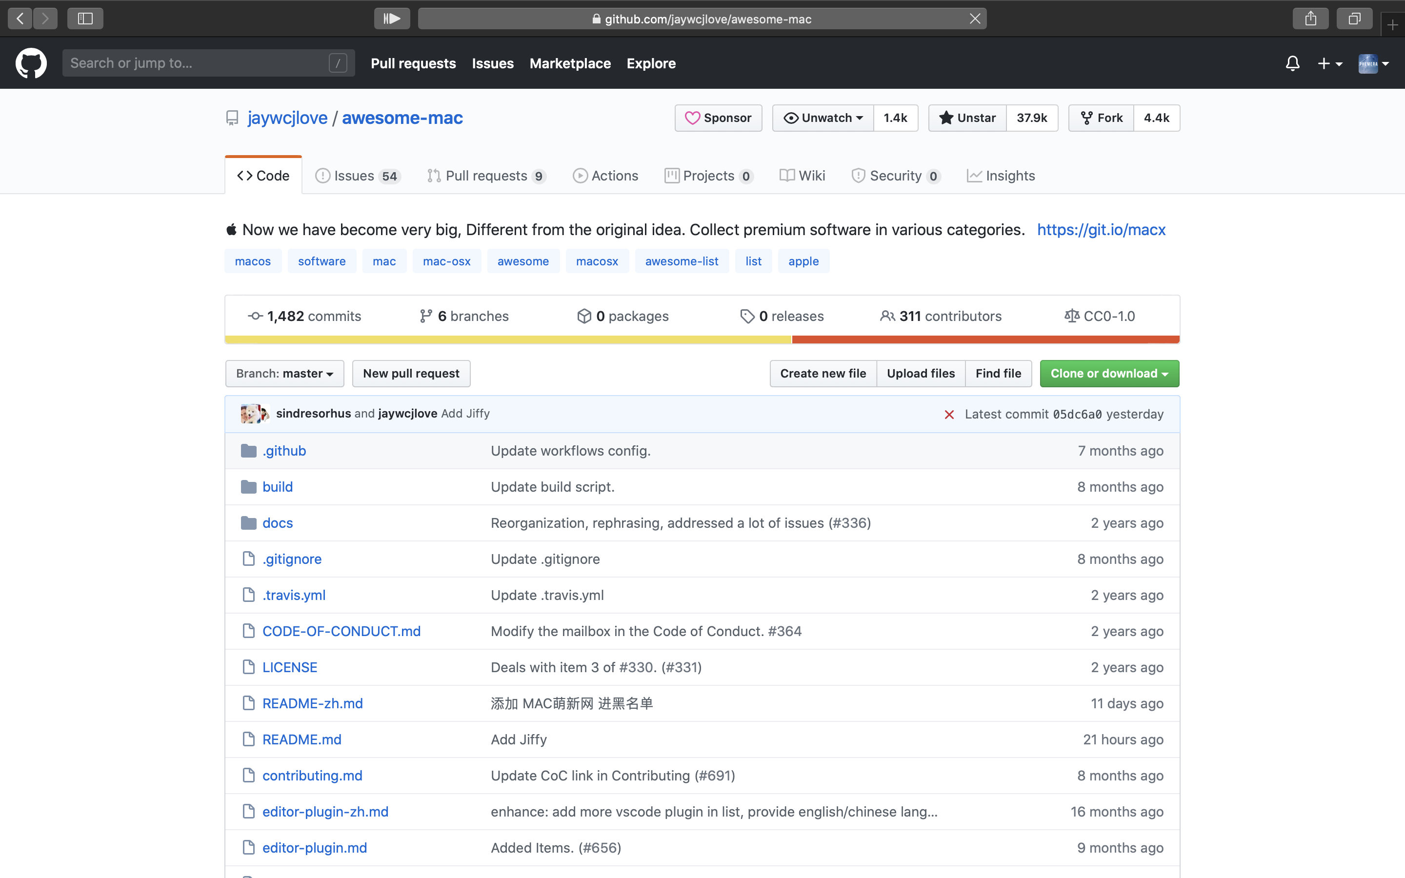
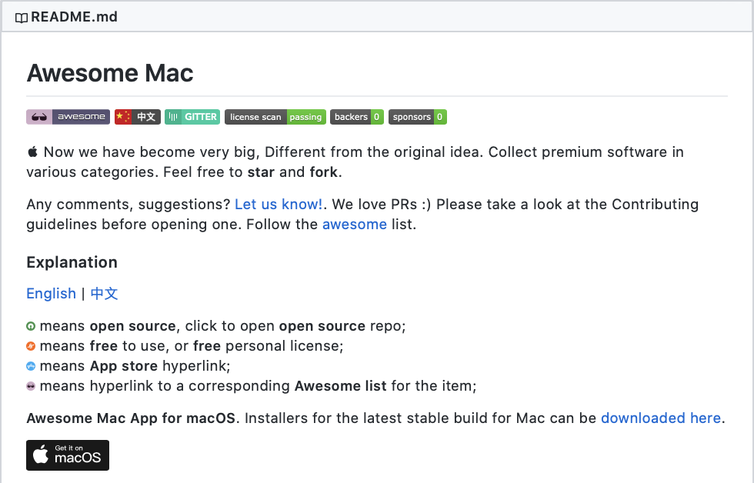
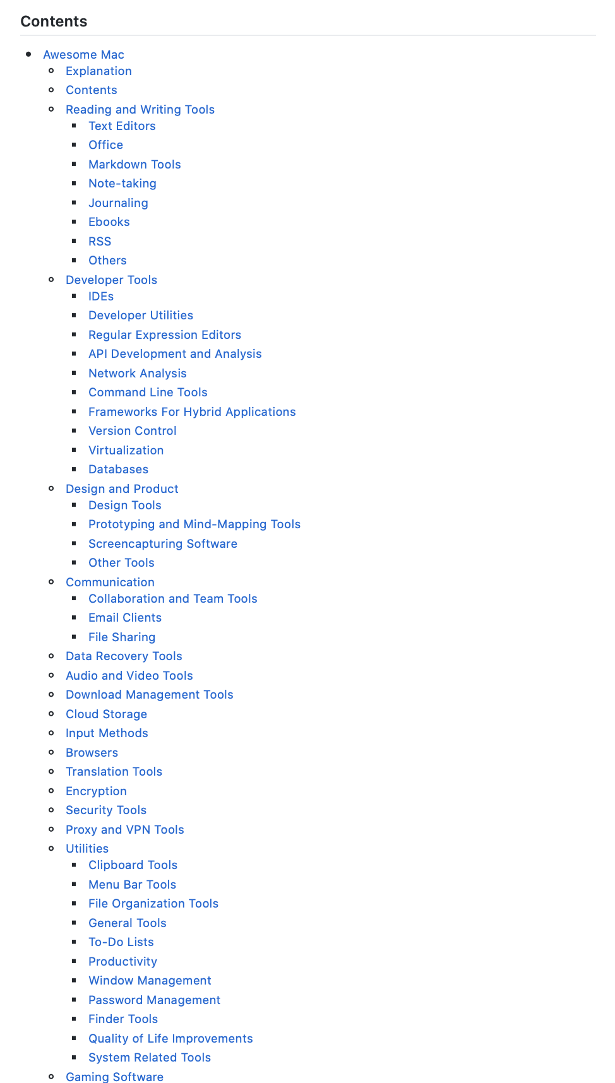
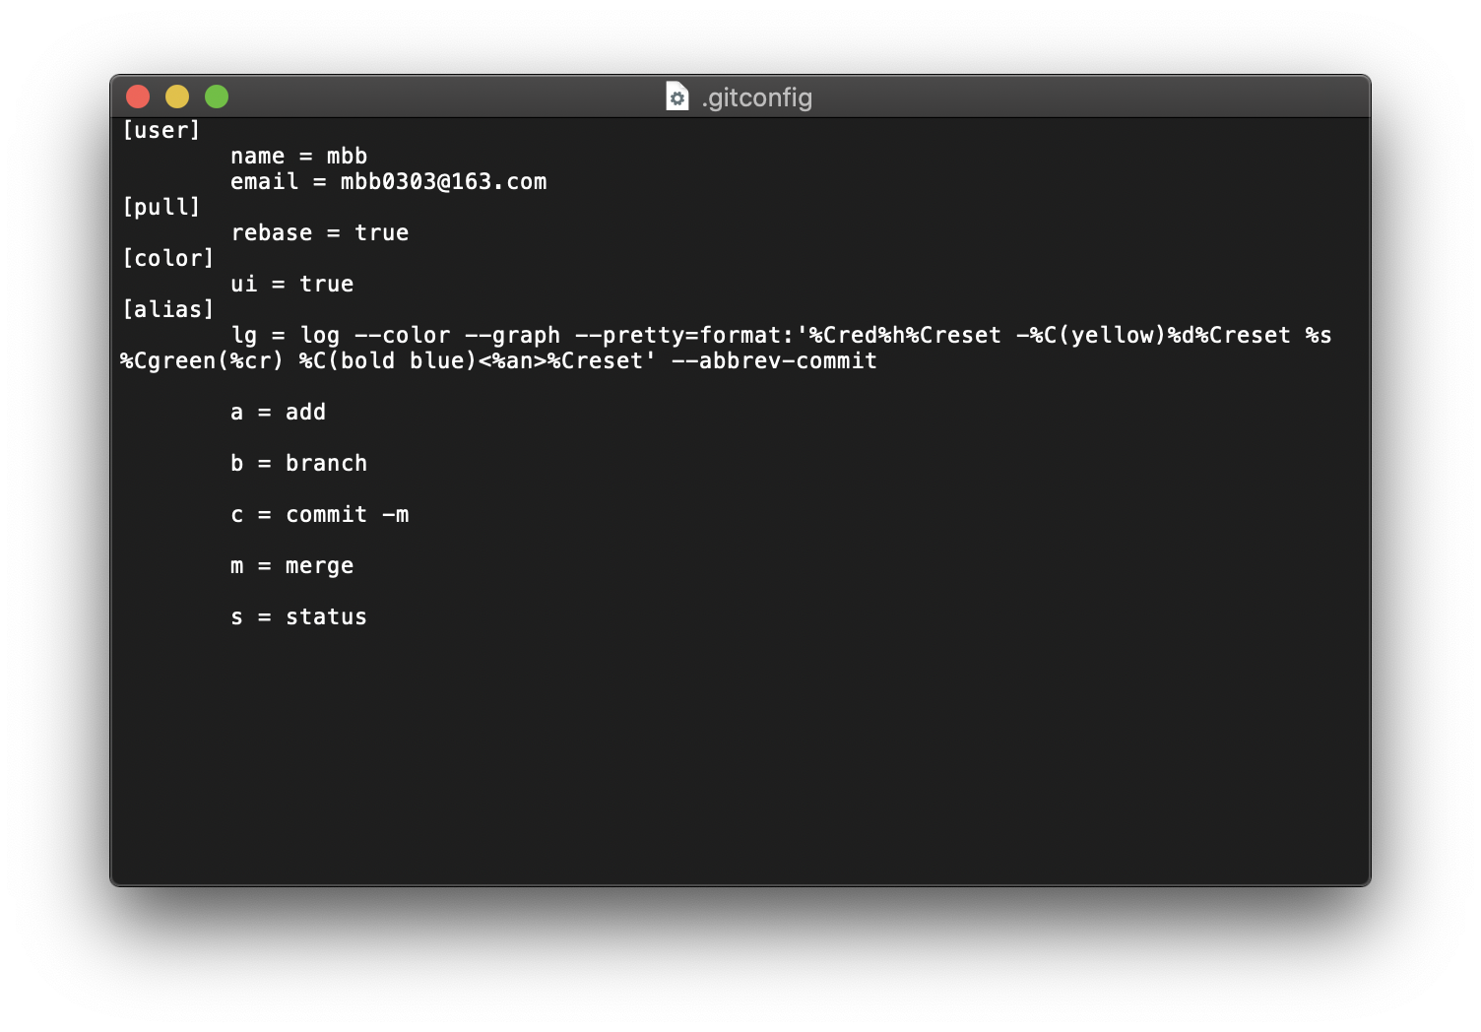

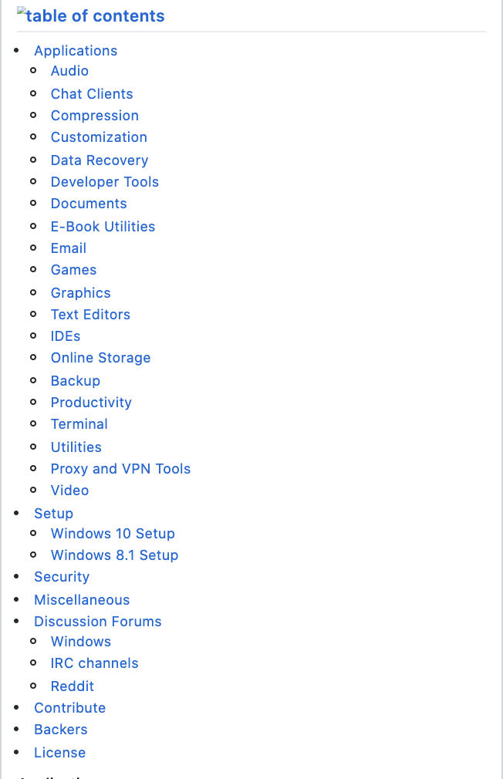
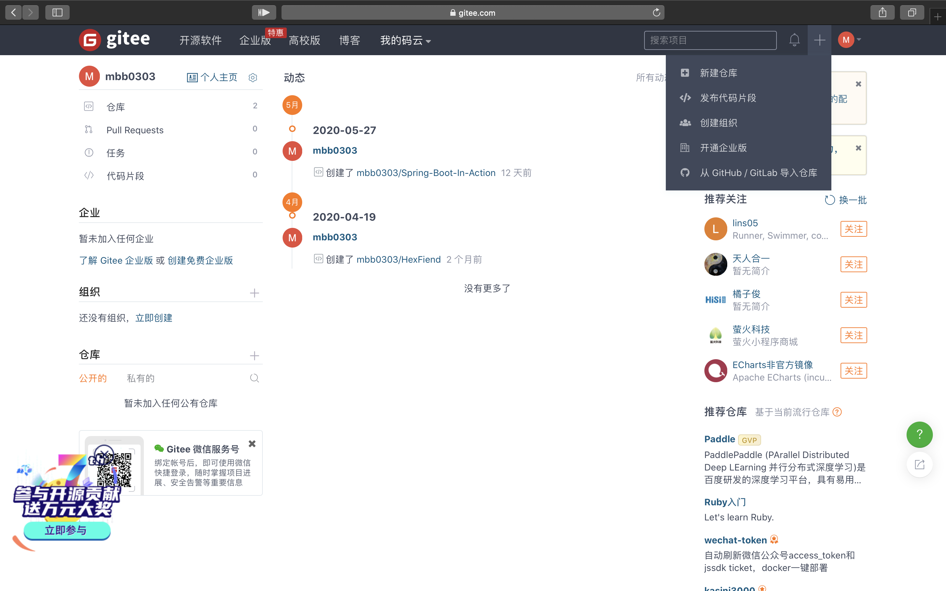
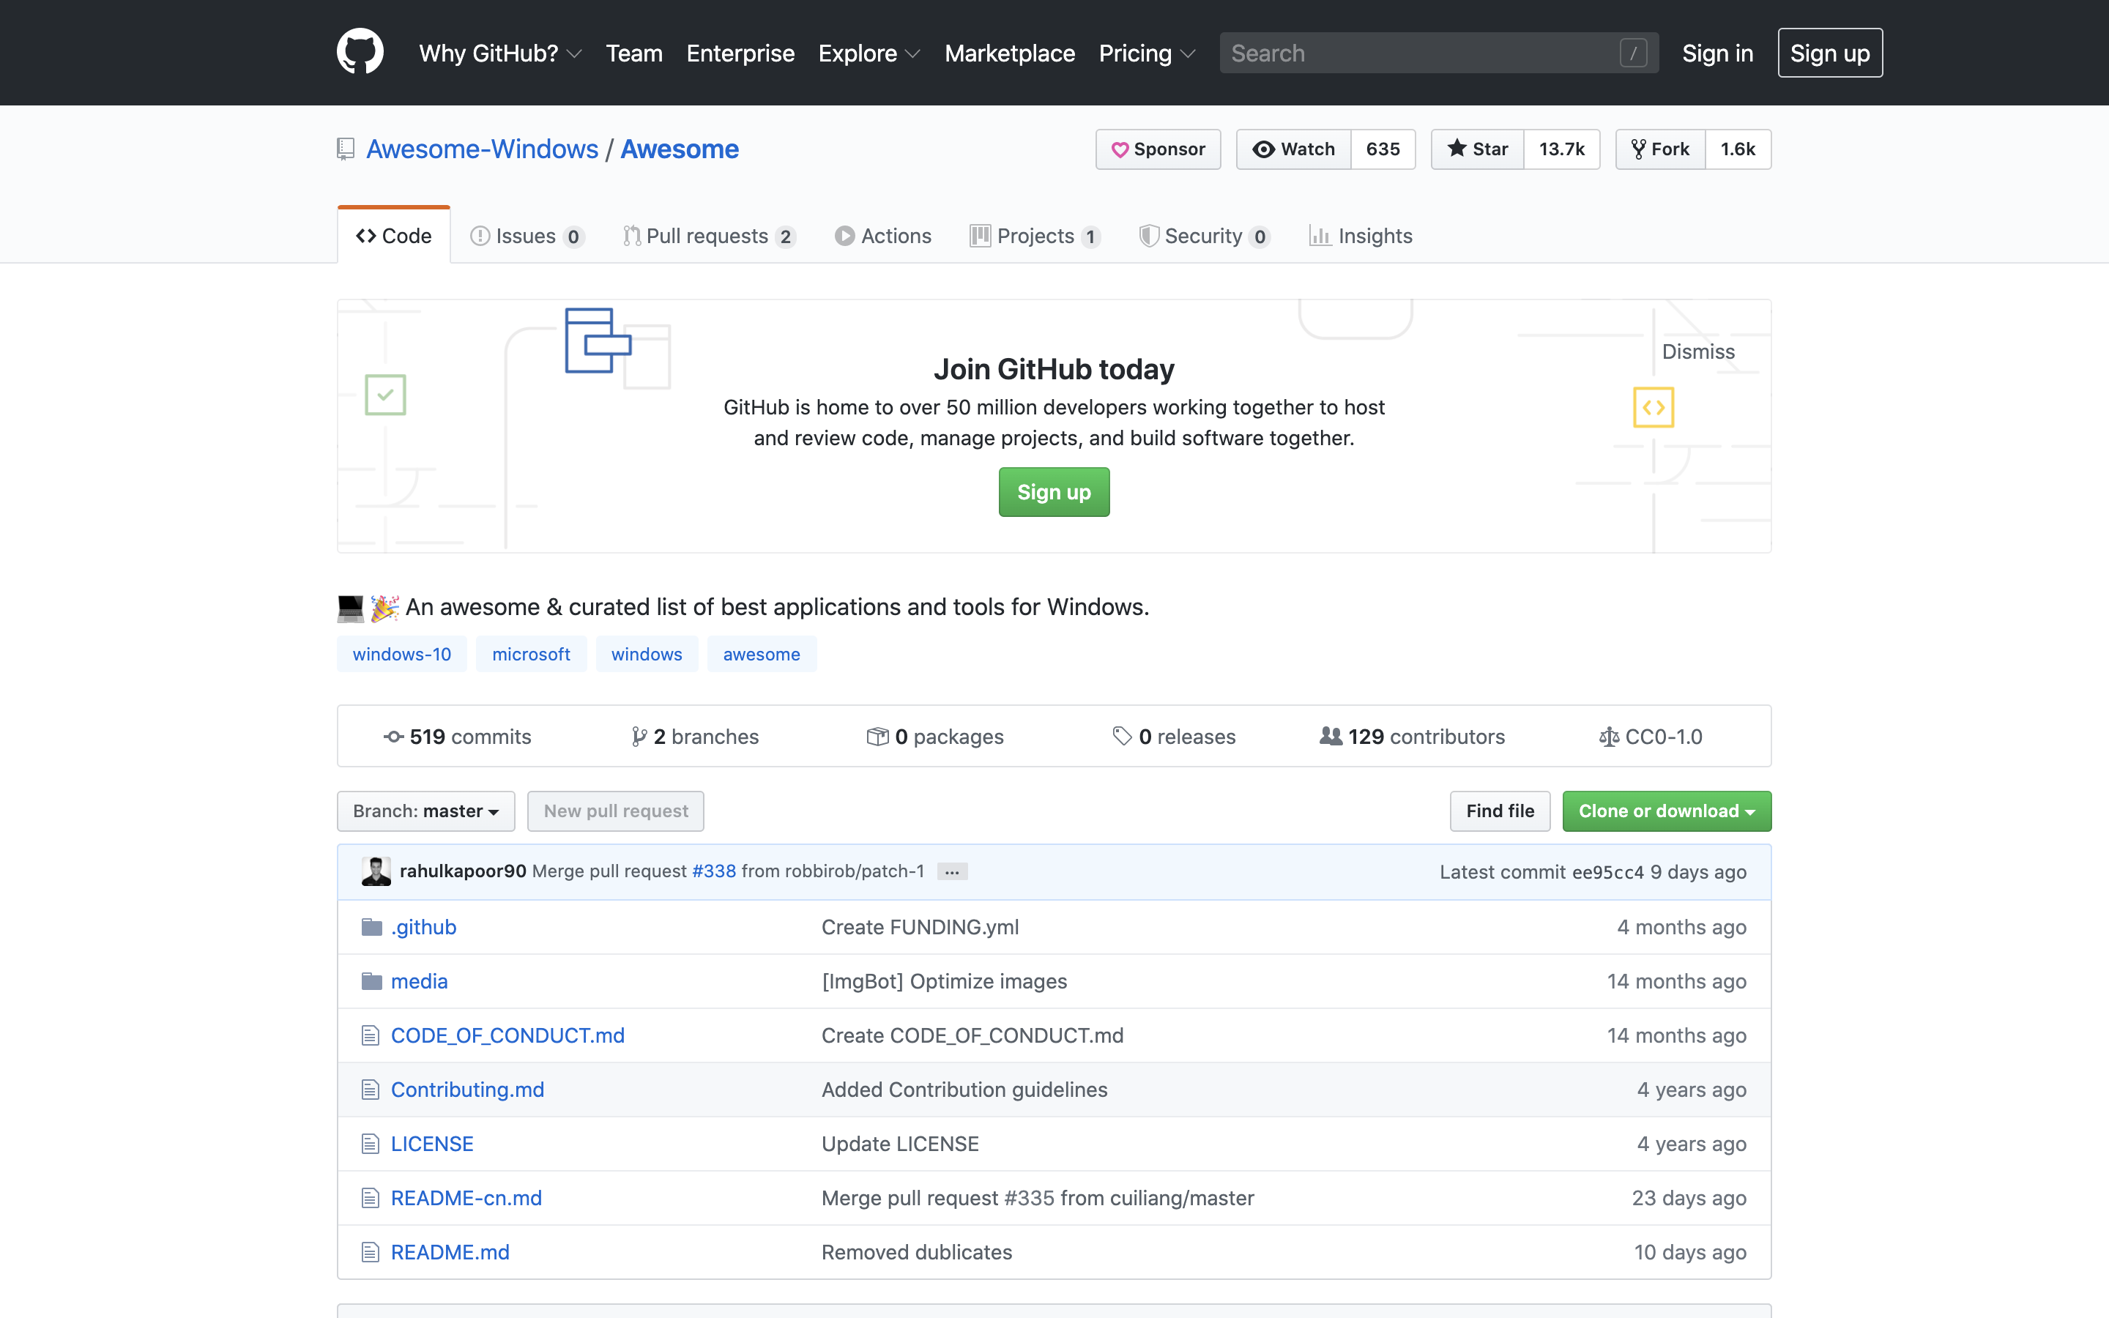
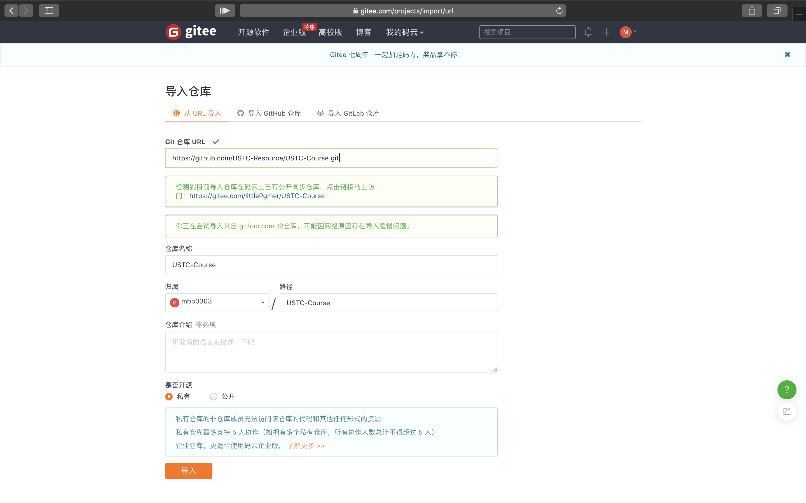
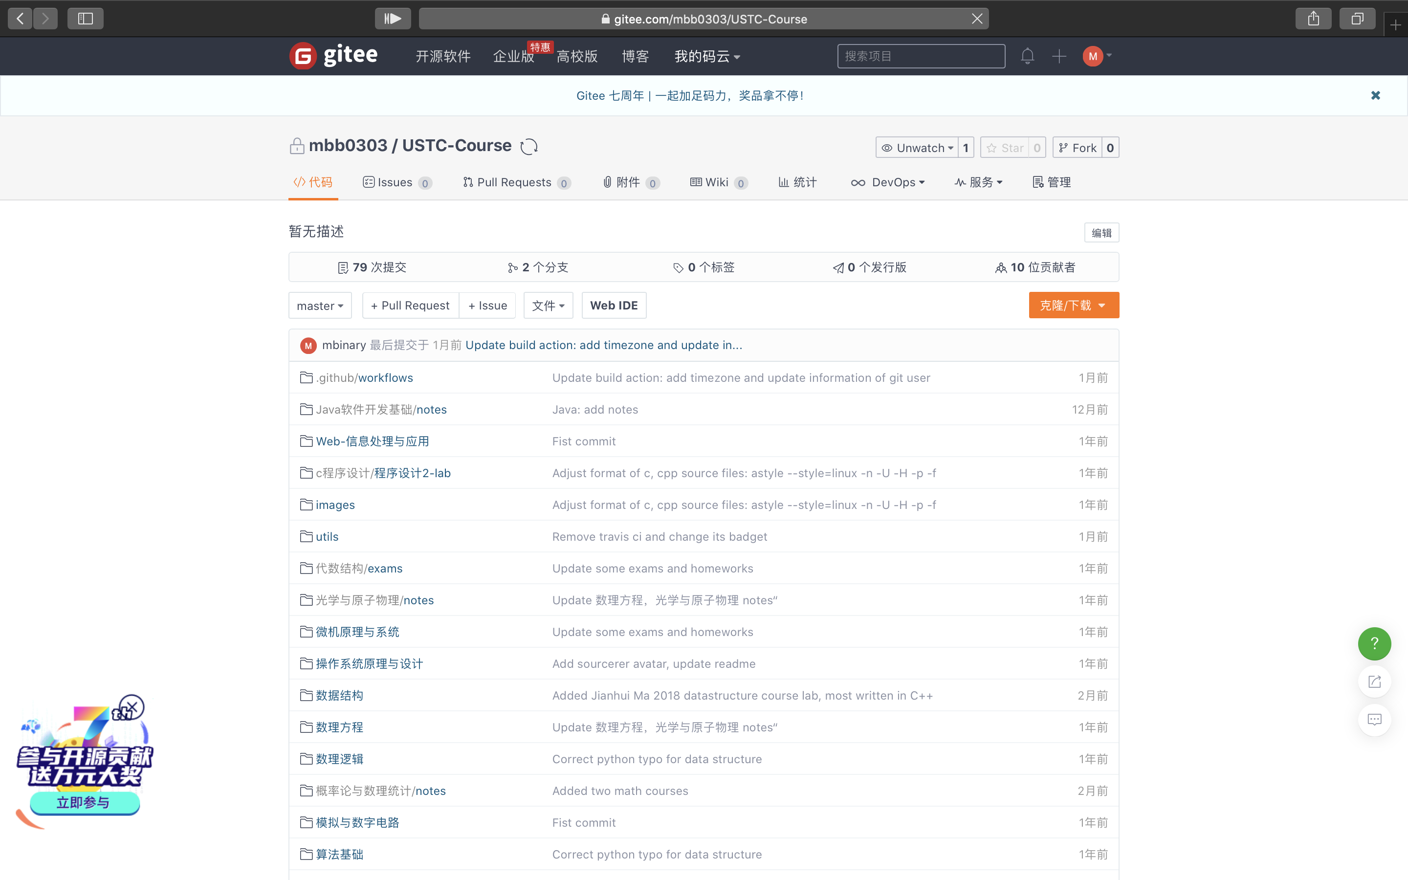
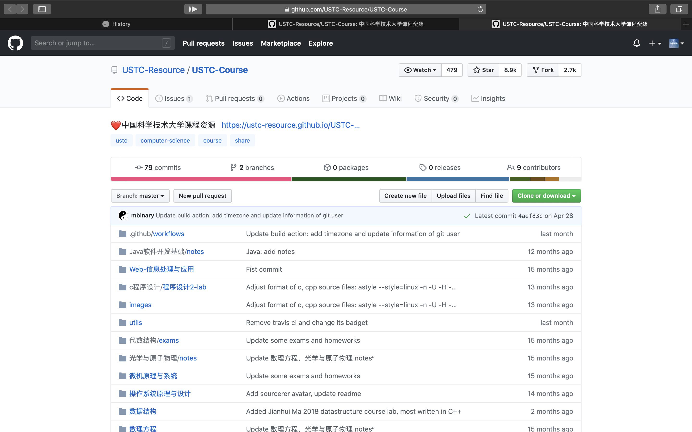
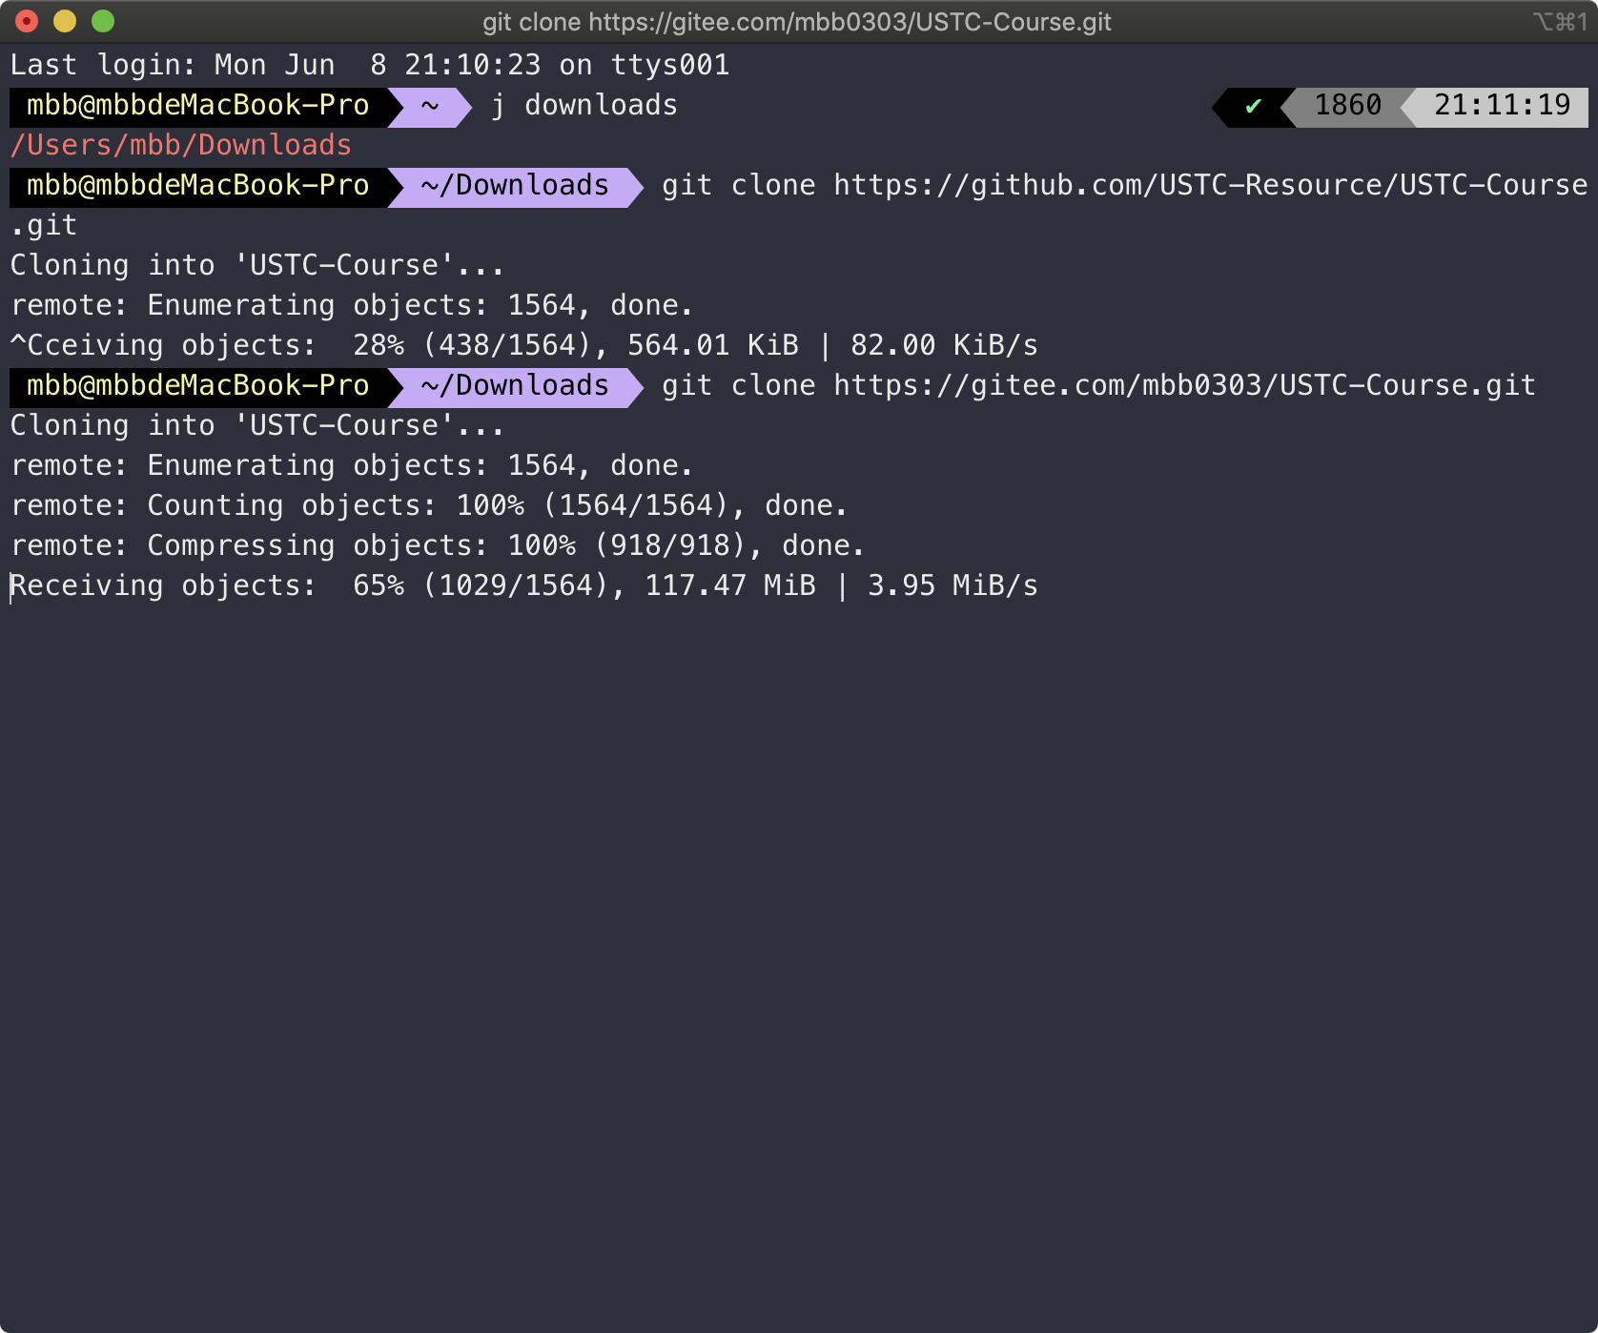
资源页1
截图、图片、文案及其它资源都可以放在这里。
Gitee的使用
推荐资源
简化命令

Slide 6
资源页2

Slide 7
资源页3

